Slide 1
과제
분류: iris data
회귀 : 2차원 노이즈 데이터
알고리즘 : 의사 결정 트리 (decision tree)
랜덤 포레스트 (Random Forest)
Code: dc_rf_final_nofill.ipynb
1) 아래의 성능 table을 완성 하시오
분류 Iris data | Decision tree | Decision tree | RandomForest | RandomForest
 | max_depth=2 | max_depth=3 | n_estimators=4 | n_estimators=30
accuracy | 0.9333333333333332 | 0.96 | 0.9533333333333334 | 0.9666666666666668
회귀 2d noise data | Decision tree | Decision tree | RandomForest | RandomForest
 | max_depth=2 | max_depth=3 | n_estimators=5 | n_estimators=50
RMSE | 0.1725409765371653 | 0.12710920070026852 | 0.12117474913525554 | 0.1143676441183786
2) 의사 결정 트리의 분류와 회귀 code에서 max_depth가 3일때의 tree image 를 제출 하시오
(ppt에 copy)

Slide 2
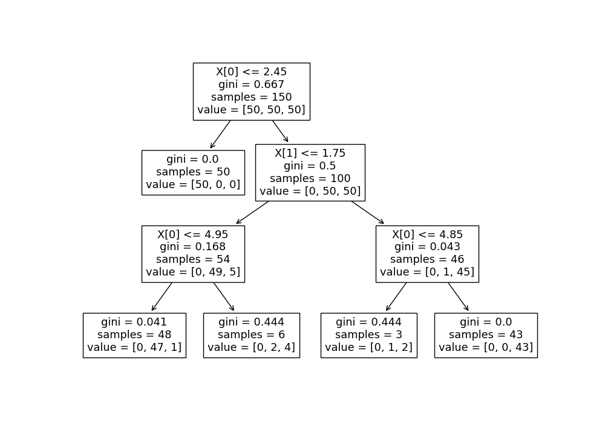
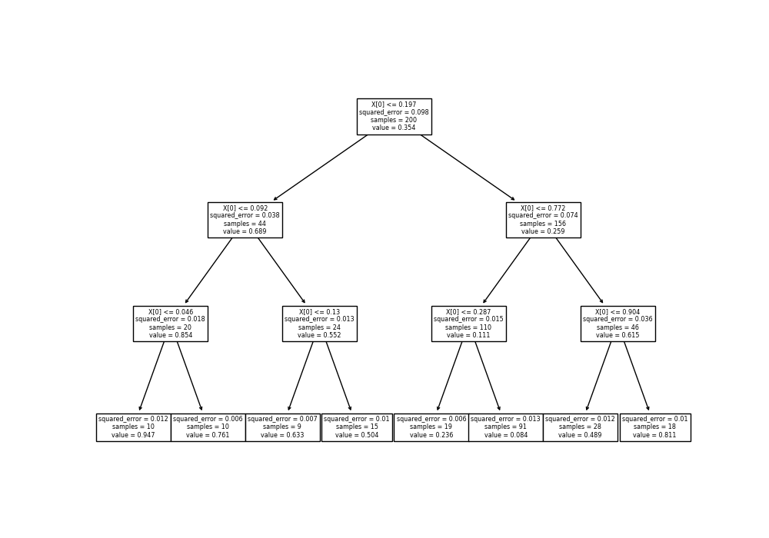
과제
2) 의사 결정 트리의 분류와 회귀 code에서 max_depth가 3일때의 tree image 를 제출 하시오
(ppt에 copy)
Figure1: Classification
Figure2: Regression

